Slide 1
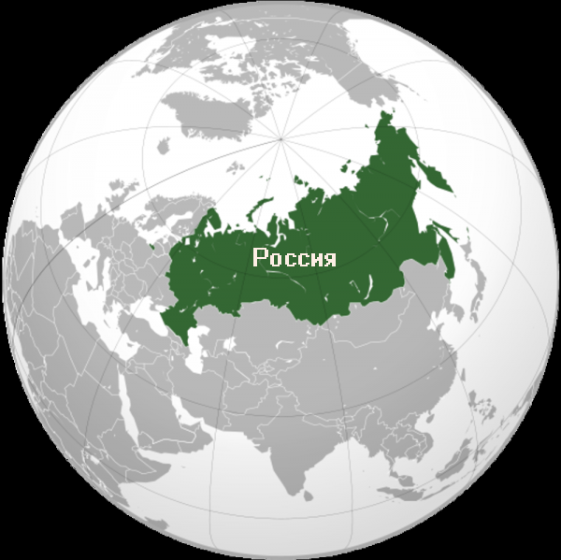
JAHON TARIXI
8- sinf
Rossiya

Slide 2
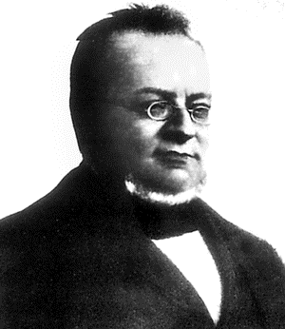
BILASIZMI?
1.Suratda berilgan tarixiy shaxs haqidagi
to‘g‘ri ma’lumotlarni toping.
A) Mo‘tadil islohotlar va konstitutsiyaviy monarxiya tarafdori bo‘lgan.
B) “Rus haqiqati” deb nomlangan konstitutsiya loyihasini ishlab chiqdi.
C) “Kreposnoy huquqini bekor qilish to‘g‘risida” qonunni imzoladi.
D) Germaniyada mavjud davlatlarning Prussiya bilan “Shimoliy Germaniya Ittifoqi”ni tuzish haqida shartnoma imzolashga erishgan.

Slide 3
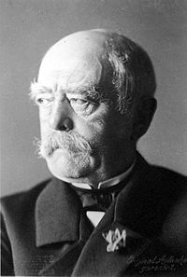
BILASIZMI?
2. Qachon Otto fon Bismark Germaniyada mavjud davlatlarning Prussiya bilan “Shimoliy Germaniya Ittifoqi” ni tuzish haqida shartnomani imzolashlariga erishdi?
1868-yil
B) 1866-yil
C) 1870-yil
D) 1871-yil

Slide 4
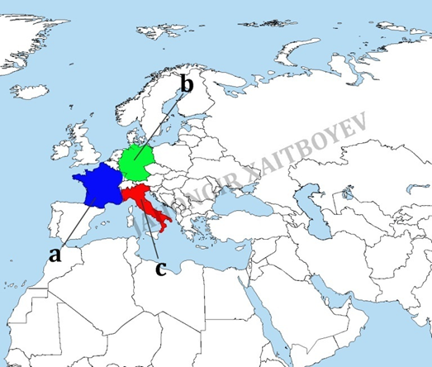
3.Quyidagi voqealarni sodir bo‘lgan davlatiga qarab moslashtiring
.
1) 1866-yilda Venetsiya shahrini qaytarib oldi.
2) 1805-yilda Avstriya va Rossiya ustidan g‘alaba qozondi.
3) 1919-yilgacha konstitutsiyasi amal qildi.
A) a-2,b-1,c-3
B) a-2,b-3,c-1
C) a-1,b-2,c-3
D) a-3,b-1,c-2

Slide 5
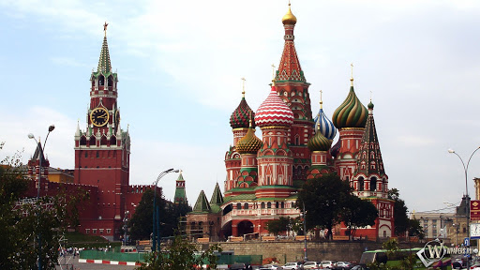
JAHON TARIXI
MAVZU: 1800-1870-YILLARDA ROSSIYA

Slide 6
1800-1870-yillarda Rossiya
Iqtisodiy hayot, samoderjaviya va krepostnoylik
Krepostnoylik huquqining yemirilishi
Islohotning ahamiyati. Madaniyat

Slide 7
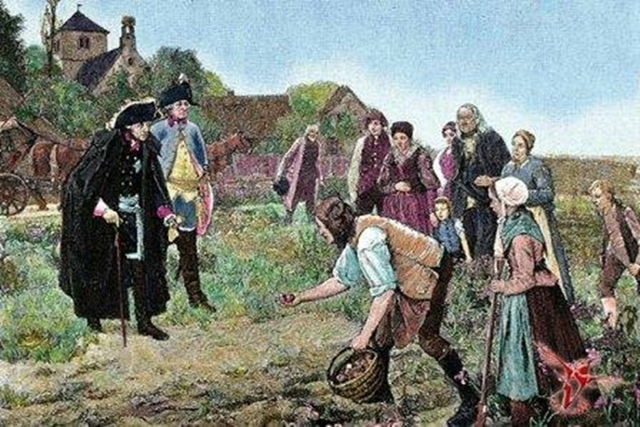
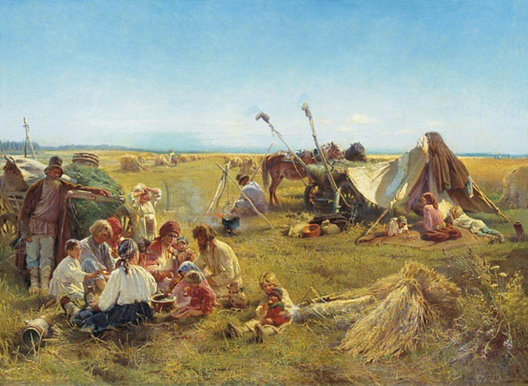
Bu davrda Rossiyada hamon o‘rta asr krepostnoylik tartiblari yetakchilik qilardi va u taraqqiyotning asosiy to‘sig‘iga aylandi.

Slide 8
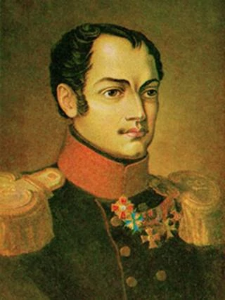
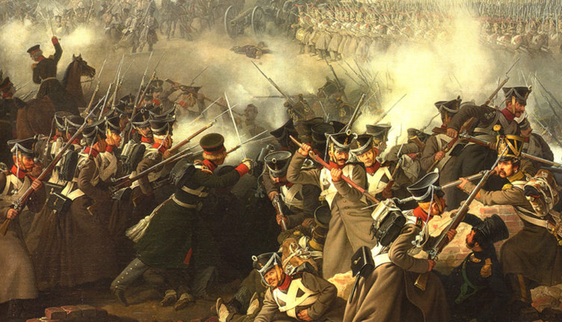
1812-yilgi Ulug‘ Vatan urushidan so‘ng Rossiyaning ilg‘or kishilari samoderjaviye va krepostnoylikka qarshi “Dekabristlar harakati”ni boshlashdi.
Samoderjaviye-Rossiyada hukmdorning cheklanmagan hokimiyati
Pavel Pestel
Dekabristlar harakati
Shimoliy jamiyat-konstitutsiyon monarxiya tarafdorlari
Janubiy jamiyat-
republika tarafdori

Slide 9
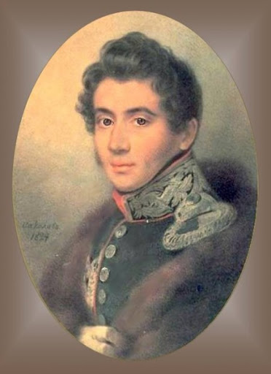
Dekabristlar harakati
Shimoliy jamiyat-konstitutsiyon monarxiya tarafdorlari
Janubiy jamiyat-
respublika tarafdori
Nikita Muravyov

Slide 10
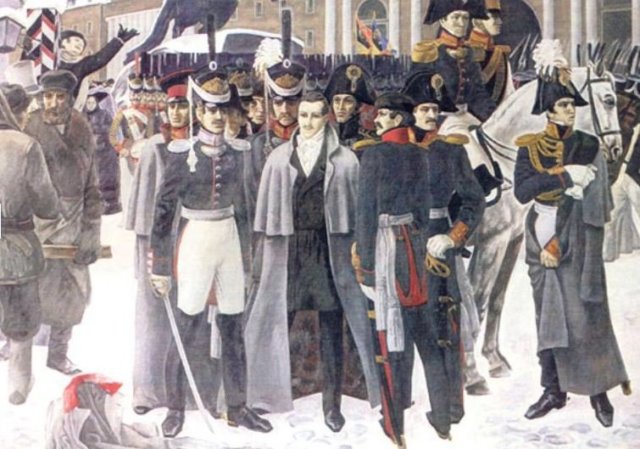
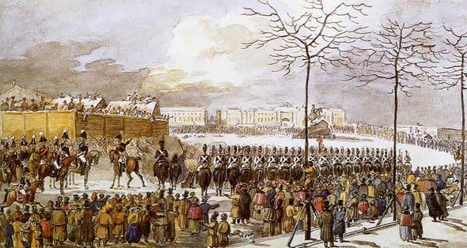
Dekabristlar qo‘zg‘oloni
1825-yil 14-dekabr kuni Nikolay I ning taxtga o‘tirish marosimida dekabristlar qo‘zg‘olon boshlandi, biroq muvaffaqiyatsizlikka uchradi. P.Pestel va N.Muravyovlar dorga osildi, qolgan ko‘pchilik Sibirga surgun qilindi.

Slide 11
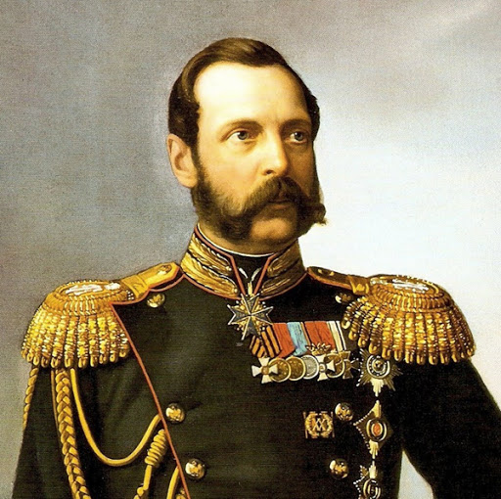
Krepostnoylik huquqining yemirilishi
1853-1856-yillardagi Qrim urushida Rossiya iqtisodiy qoloqligi uchun mag‘lubiyatga uchradi.
Aleksandr II norozilikni bostirish uchun 1861-yil 19-fevralda “Krepostnoy huquqini bekor qilish to‘g‘risida” gi Qonunni imzoladi.
Krepostnoy dehqon shaxsan ozod bo‘ldi.
Dehqonlarga chek yerlar berildi.
Vikup-krepostnoylikdan ozod bo‘lgan dehqonning o‘ziga berilgan yerni haq to‘lash evaziga sotib oldi.
Imperator Aleksandr II

Slide 12
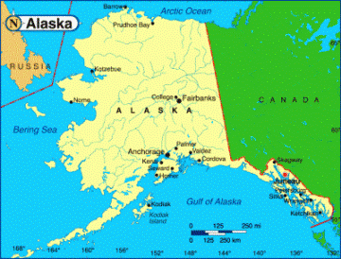
TASHQI SIYOSAT
1864-yil butun Kavkaz Rossiya tarkibiga kiritildi.
1867-yilda Qo‘qon xonligi va Buxoro amirligini bosib olib, Turkiston general-gubernatorligi tashkil topdi.
1867-yil Rossiya Alyaskani AQSh ga sotdi.

Slide 13
1800-1870-yillarda Rossiya madaniyati
A.S. Pushkin 1799-1837
M. Yu.Lermontov
1814-1841
N.B. Gogol
1809-1852
I.S. Turgenev 1818-1852
L. N. Tolstoy
1828-1910

Slide 14
Mustahkamlash
1.Rossiya iqtisodiyotining orqada qolish sabablarini sanab bering?
2.Dekabristlar harakati o‘z oldiga qanday maqsad qo‘ygan edi?
3.1861-yilgi islohotning tarixiy ahamiyatini
so‘zlab bering.

Slide 15
Mustaqil bajarish uchun topshiriqlar.
1.Darslikdagi “1800-1870-yillarda Rossiya” mavzusini o‘qing.
2. 114-betdagi topshiriqlarni daftaringizga yozing.
Men nimani bilardim ?

